Slide 1
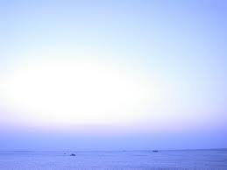
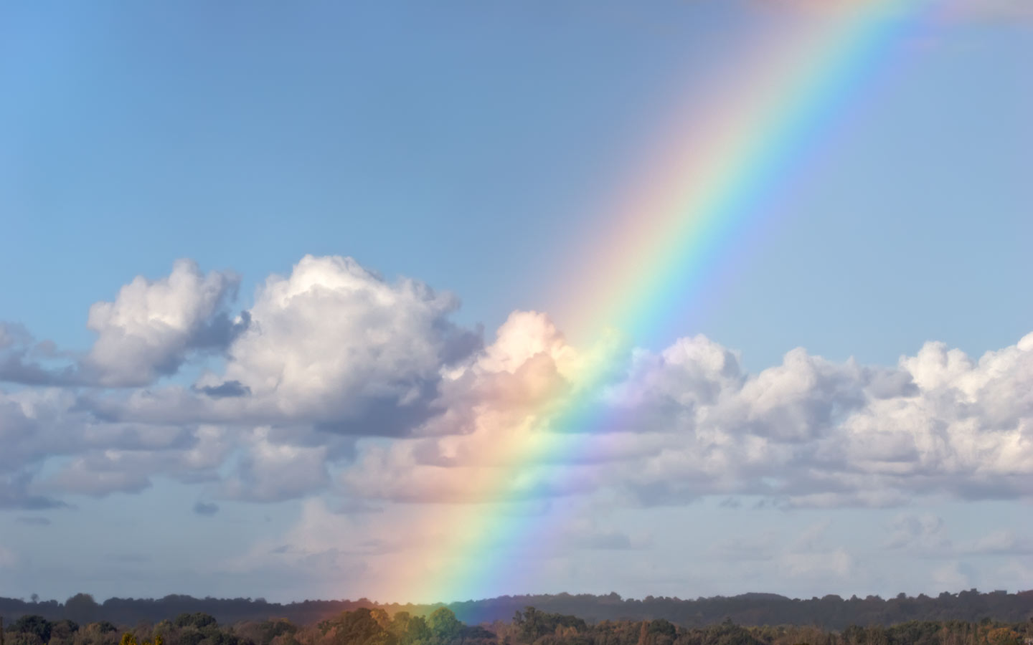
하나님이 꿈꾸는 교회
Church of God’s Dreams

Slide 2
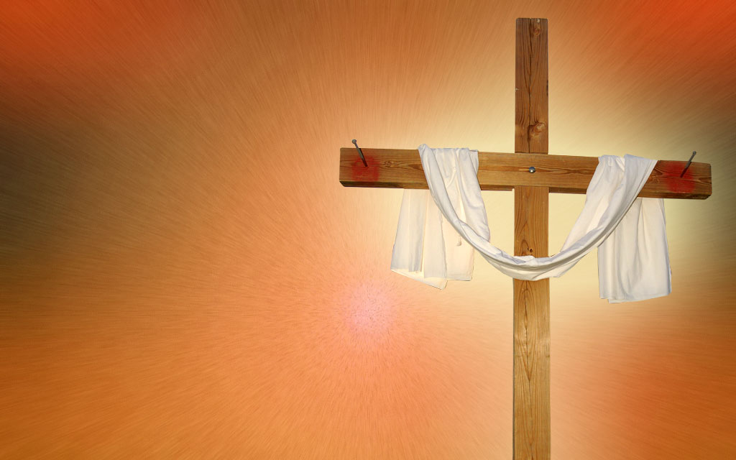
Worship
In Spirit
and Truth

Slide 3
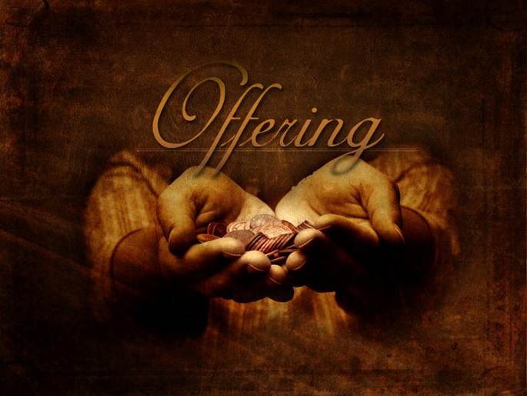

Slide 11
Offertory prayer
김순배 강도사

Slide 18
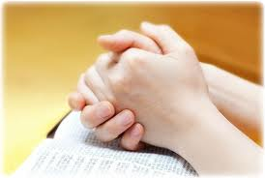
Prayer
다같이

Slide 19
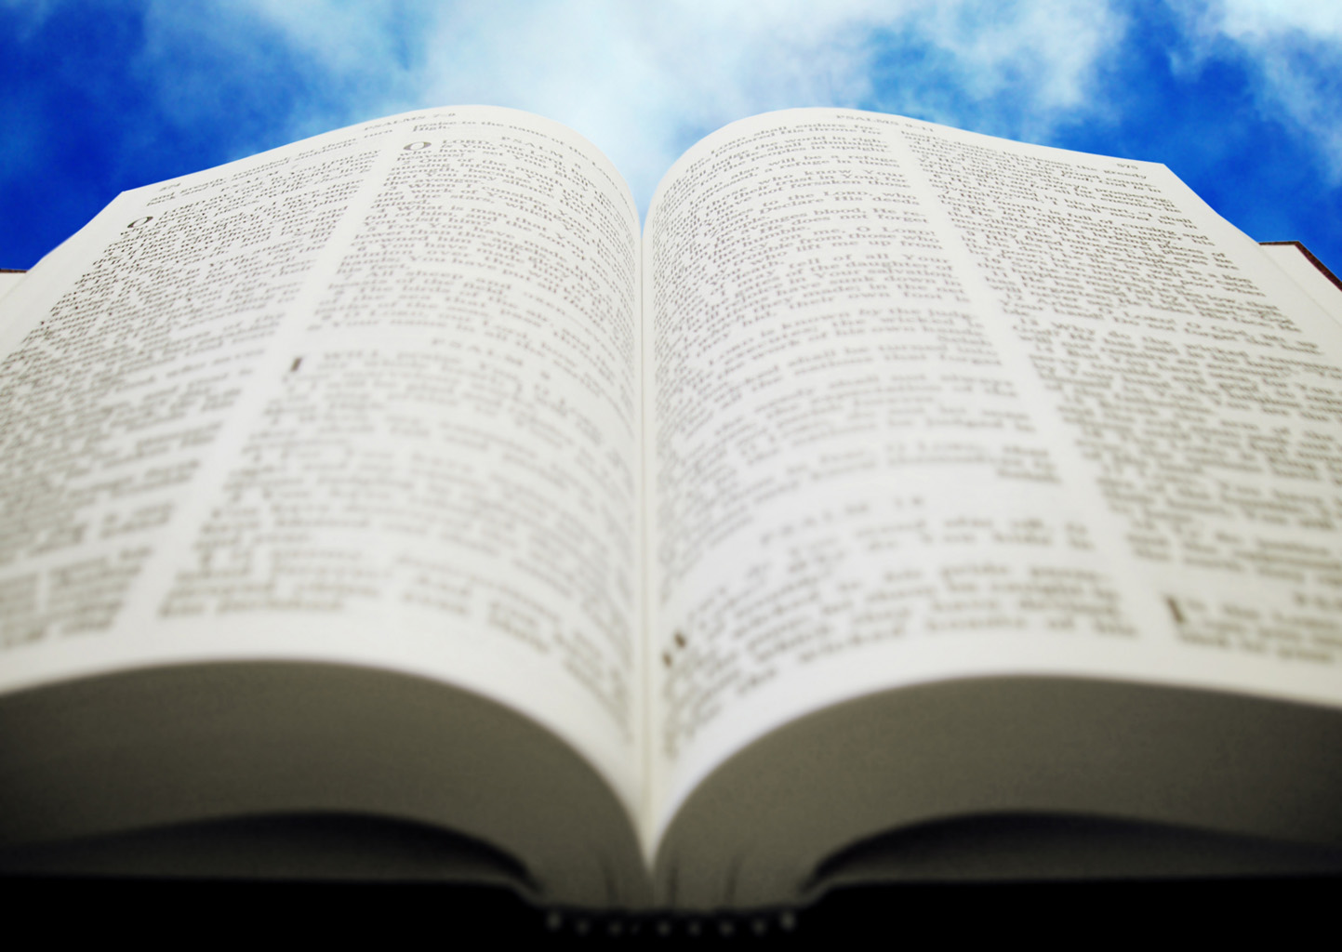
히브리서
5:1-10

Slide 20
(히 5:1) 대제사장마다 사람 가운데서 택한 자이므로 하나님께 속한 일에 사람을 위하여 예물과 속죄하는 제사를 드리게 하나니 (히 5:2) 그가 무식하고 미혹된 자를 능히 용납할 수 있는 것은 자기도 연약에 휩싸여 있음이라 (히 5:3) 그러므로 백성을 위하여 속죄제를 드림과 같이 또한 자신을 위하여도 드리는 것이 마땅하니라

Slide 21
(히 5:4) 이 존귀는 아무도 스스로 취하지 못하고 오직 아론과 같이 하나님의 부르심을 받은 자라야 할 것이니라 (히 5:5) 또한 이와 같이 그리스도께서 대제사장 되심도 스스로 영광을 취하심이 아니요 오직 말씀하신 이가 그에게 이르시되 너는 내 아들이니 내가 오늘 너를 낳았다 하셨고

Slide 22
(히 5:6) 또한 이와 같이 다른 데서 말씀하시되 네가 영원히 멜기세덱의 반차를 따르는 제사장이라 하셨으니 (히 5:7) 그는 육체에 계실 때에 자기를 죽음에서 능히 구원하실 이에게 심한 통곡과 눈물로 간구와 소원을 올렸고 그의 경건하심으로 말미암아 들으심을 얻었느니라

Slide 23
(히 5:8) 그가 아들이시면서도 받으신 고난으로 순종함을 배워서 (히 5:9) 온전하게 되셨은즉 자기에게 순종하는 모든 자에게 영원한 구원의 근원이 되시고 (히 5:10) 하나님께 멜기세덱의 반차를 따른 대제사장이라 칭하심을 받으셨느니라

Slide 24
(창 14:8) 소돔 왕과 고모라 왕과 아드마 왕과 스보임 왕과 벨라 곧 소알 왕이 나와서 싯딤 골짜기에서 그들과 전쟁을 하기 위하여 진을 쳤더니 (창 14:9) 엘람 왕 그돌라오멜과 고임 왕 디달과 시날 왕 아므라벨과 엘라살 왕 아리옥 네 왕이 곧 그 다섯 왕과 맞서니라 (창 14:10) 싯딤 골짜기에는 역청 구덩이가 많은지라 소돔 왕과 고모라 왕이 달아날 때에 그들이 거기 빠지고 그 나머지는 산으로 도망하매

Slide 25
(창 14:11) 네 왕이 소돔과 고모라의 모든 재물과 양식을 빼앗아 가고 (창 14:12) 소돔에 거주하는 아브람의 조카 롯도 사로잡고 그 재물까지 노략하여 갔더라 (창 14:13) 도망한 자가 와서 히브리 사람 아브람에게 알리니 그때에 아브람이 아모리 족속 마므레의 상수리 수풀 근처에 거주하였더라 마므레는 에스골의 형제요 또 아넬의 형제라 이들은 아브람과 동맹한 사람들이더라

Slide 26
(창 14:14) 아브람이 그의 조카가 사로잡혔음을 듣고 집에서 길리고 훈련된 자 삼백십팔 명을 거느리고 단까지 쫓아가서 (창 14:15) 그와 그의 가신들이 나뉘어 밤에 그들을 쳐부수고 다메섹 왼편 호바까지 쫓아가 (창 14:16) 모든 빼앗겼던 재물과 자기의 조카 롯과 그의 재물과 또 부녀와 친척을 다 찾아왔더라

Slide 27
(창 14:17) 아브람이 그돌라오멜과 그와 함께 한 왕들을 쳐부수고 돌아올 때에 소돔 왕이 사웨 골짜기 곧 왕의 골짜기로 나와 그를 영접하였고 (창 14:18) 살렘 왕 멜기세덱이 떡과 포도주를 가지고 나왔으니 그는 지극히 높으신 하나님의 제사장이었더라

Slide 28
(창 14:19) 그가 아브람에게 축복하여 이르되 천지의 주재이시요 지극히 높으신 하나님이여 아브람에게 복을 주옵소서 (창 14:20) 너희 대적을 네 손에 붙이신 지극히 높으신 하나님을 찬송할지로다 하매 아브람이 그 얻은 것에서 십분의 일을 멜기세덱에게 주었더라

Slide 29
(대하 8:14) 솔로몬이 또 그의 아버지 다윗의 규례를 따라 제사장들의 반열을 정하여 섬기게 하고 레위 사람들에게도 그 직분을 맡겨 매일의 일과대로 찬송하며 제사장들 앞에서 수종들게 하며 또 문지기들에게 그 반열을 따라 각 문을 지키게 하였으니 이는 하나님의 사람 다윗이 전에 이렇게 명령하였음이라

Slide 30
(눅 22:14) 때가 이르매 예수께서 사도들과 함께 앉으사 (눅 22:15) 이르시되 내가 고난을 받기 전에 너희와 함께 이 유월절 먹기를 원하고 원하였노라 (눅 22:19) 또 떡을 가져 감사 기도 하시고 떼어 그들에게 주시며 이르시되 이것은 너희를 위하여 주는 내 몸이라 너희가 이를 행하여 나를 기념하라 하시고 (눅 22:20) 저녁 먹은 후에 잔도 그와 같이 하여 이르시되 이 잔은 내 피로 세우는 새 언약이니 곧 너희를 위하여 붓는 것이라

Slide 31
(히 7:11) 레위 계통의 제사 직분으로 말미암아 온전함을 얻을 수 있었으면 (백성이 그 아래에서 율법을 받았으니) 어찌하여 아론의 반차를 따르지 않고 멜기세덱의 반차를 따르는 다른 한 제사장을 세울 필요가 있느냐 (히 6:20) 그리로 앞서 가신 예수께서 멜기세덱의 반차를 따라 영원히 대제사장이 되어 우리를 위하여 들어 가셨느니라

Slide 32
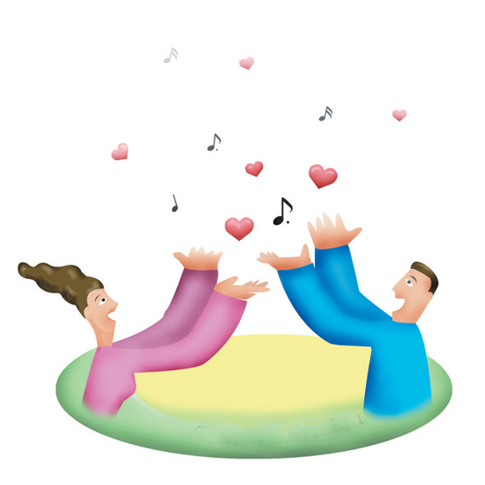
찬양대

Slide 33
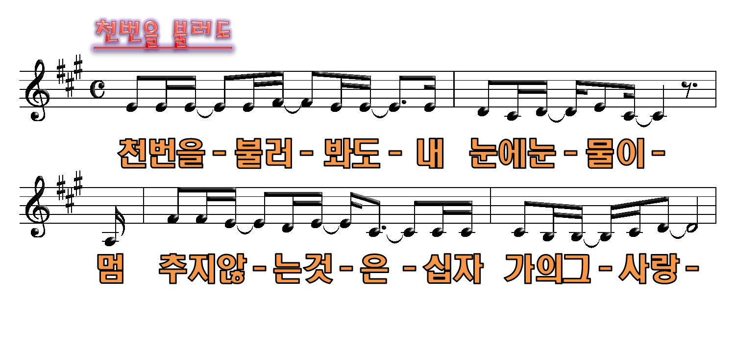
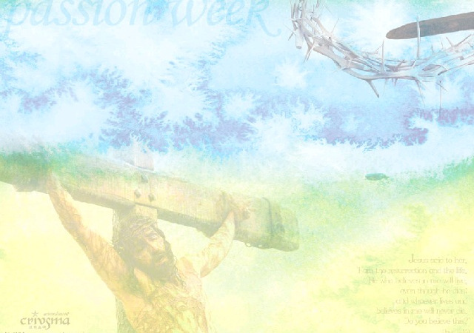

Slide 34
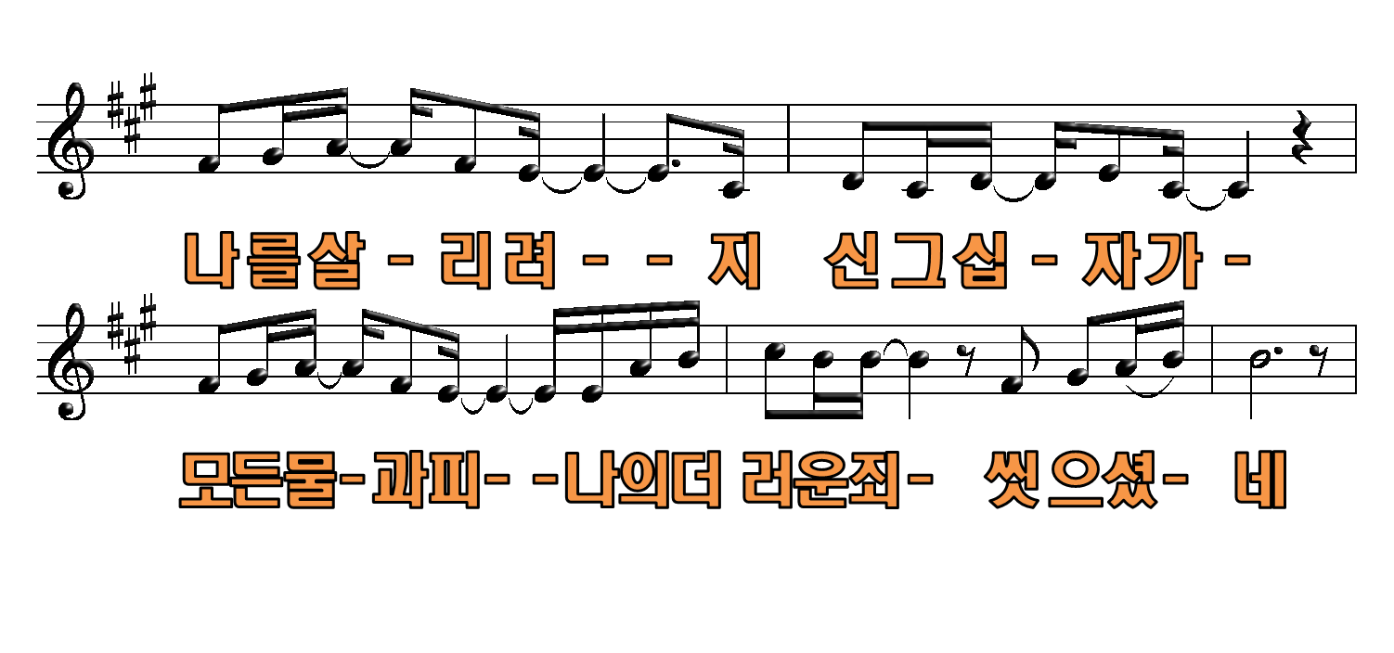

Slide 35
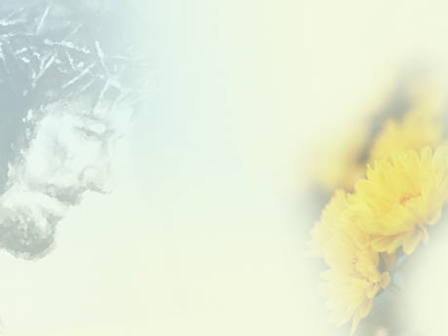
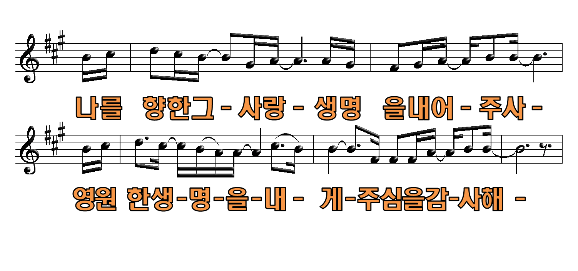

Slide 36
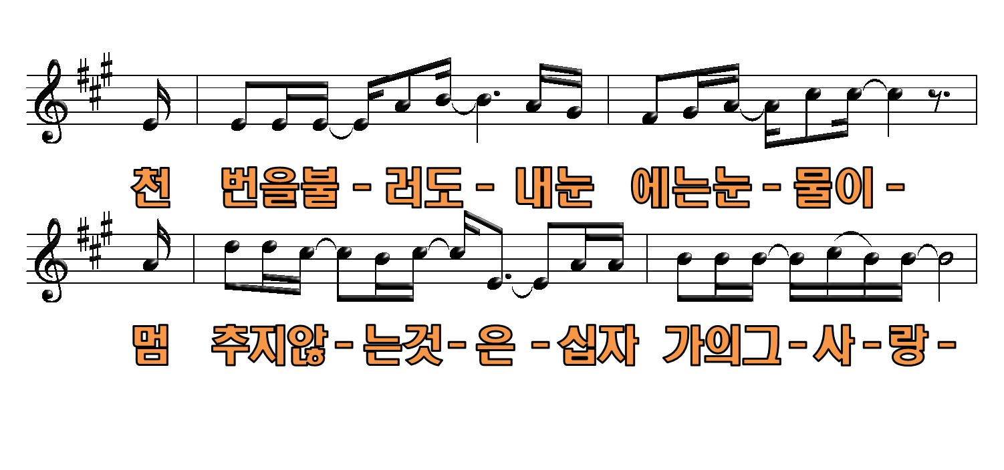

Slide 37
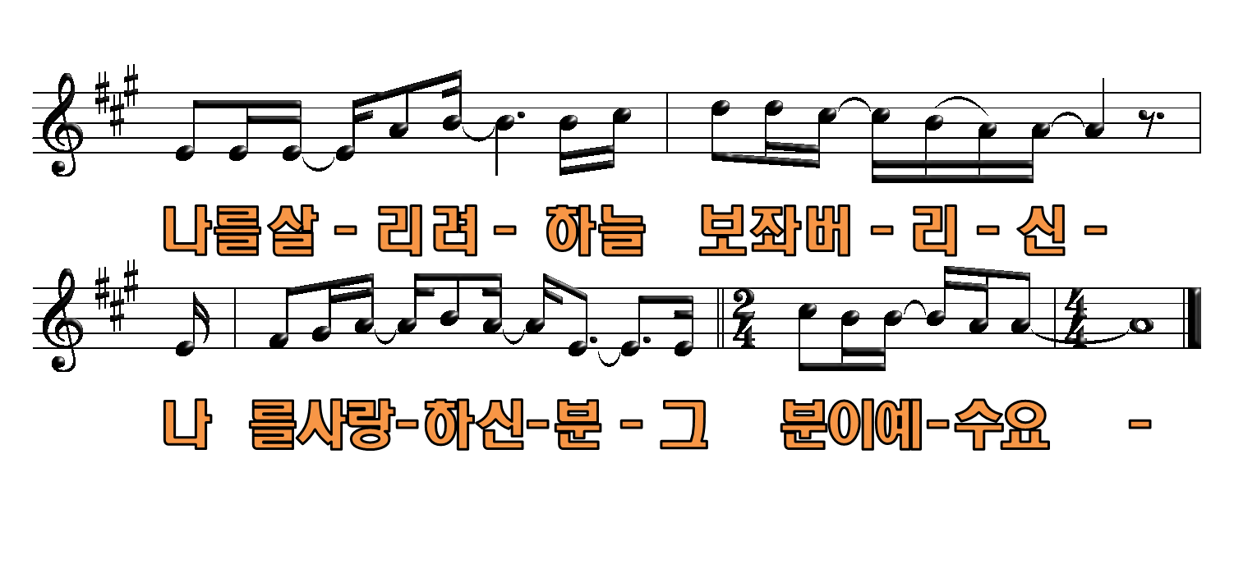

Slide 38
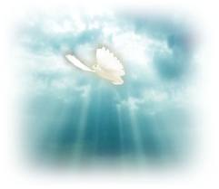
멜기세덱의 반차를 쫒은 대제사장, 예수 그리스도

Slide 39
E A F#m B
E F#m B E
Alas! and did my Caviour bleed,
And did my Sov’reign die?
Would He devote that sacred head
For such a worm as I?

Slide 40
E B
B7 E
At the Cross, at the Cross,
where I first saw the light,
And the burden of my heart rolled away,

Slide 41
A E F#m B7 E
It was there by faith I received my sight,
And now I am happy all the day!

Slide 42
E A F#m B
E F#m B E
Was it for crimes that I have done,
He groaned upon the tree?
Amazing pity, grace unknown,
And love beyond degree!

Slide 43
E B
B7 E
At the Cross, at the Cross,
where I first saw the light,
And the burden of my heart rolled away,

Slide 44
A E F#m B7 E
It was there by faith I received my sight,
And now I am happy all the day!

Slide 45
E A F#m B
E F#m B E
No tears of grief can e’er repay
The debt of love I owe.
Here, Lord, I give myself away;
‘Tis all that I can do!

Slide 46
E B
B7 E
At the Cross, at the Cross,
where I first saw the light,
And the burden of my heart rolled away,

Slide 47
A E F#m B7 E
It was there by faith I received my sight,
And now I am happy all the day!

Slide 48
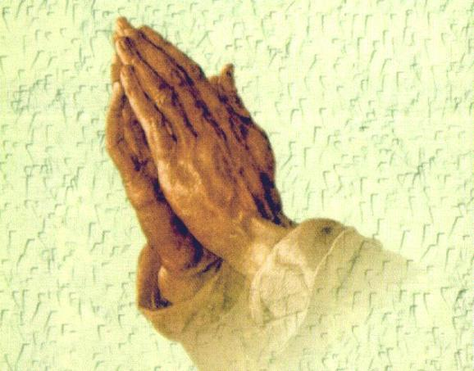
폐회 기도
김순배 강도사

Slide 50
교회 소식
하나님이 꿈꾸시는 교회에 나오셔서 예배드리는 모든 성도님들을 환영합니다.

Slide 54
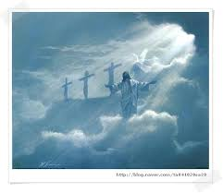
I will be with you always even until the end of the world

